Slide 1
স্বা
গ
ত
ম

Slide 2
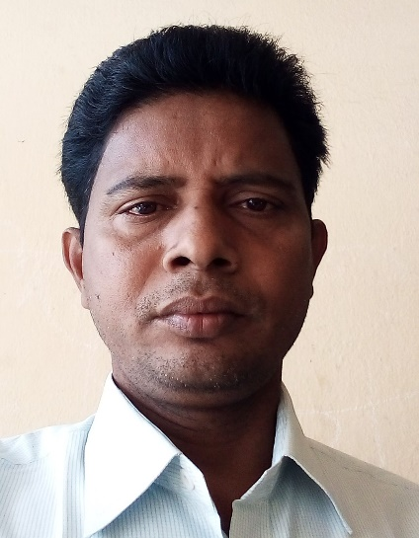
পরিচিতি
শিক্ষক পরিচিতি
আম হোছাইন
(সহকারি শিক্ষক)
রাজাখালী সরকারি
প্রাথমিক বিদ্যালয়।
পেকুয়া,কক্সবাজার।
পাঠ পরিচিতিঃ
বিষয়ঃ প্রাথমিক গণিত
শ্রেণিঃ ৫ম
সময়ঃ ৪০ মিনিট।

Slide 3
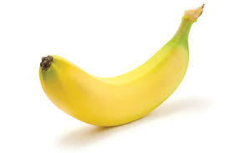
নিচের ছবিগুলো লক্ষ করঃ

Slide 4
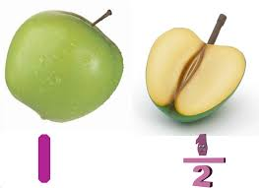
১
$$\frac{১}{২}$$

Slide 5
পাঠ ঘোষনা
পাঠঃ ভগ্নাংশ
পাঠ্যাংশঃ ভগ্নাংশের যোগ
অধ্যায়ঃ ০৬
পৃষ্ঠা নংঃ ৪৪

Slide 6
পূর্ব জ্ঞান যাছাই
১।প্রকৃত ভগ্নাংশ কাকে বলে?
১। অপ্রকৃত ভগ্নাংশ কাকে বলে?
৩। মিশ্র ভগ্নাংশ কাকে বলে?
৪।লব কাকে বলে?
৫। হর কাকে বলে?

Slide 7
শিখনফল
২০.১.১ সমহর বিশিষ্ট প্রকৃত ভগ্নাংশের যোগ করতে পারবে।

Slide 8
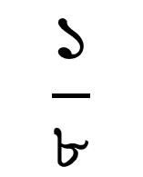
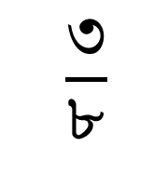
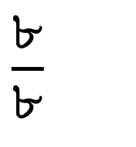
পাঠ উপস্থাপন
বাস্তব পর্যায়
$$\frac{১}{৮}$$
$\frac{৩}{৮}$
$\frac{৮}{৮}$

Slide 9
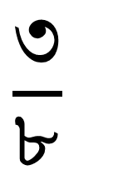
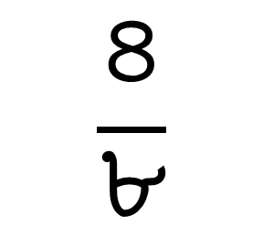
অর্ধ-বাস্তব ও বস্তু নিরপেক্ষ পর্যায়
ও
১
২
$$\frac{১}{৮}$$
$$\frac{৪}{৮}$$
$$+$$
$\frac{৩}{৮}$
$$=$$
=
$$\frac{১}{২}$$
৪
২

Slide 10
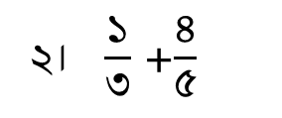
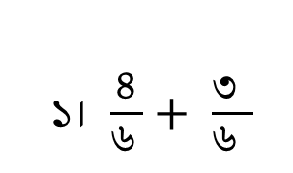
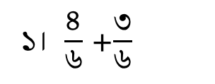
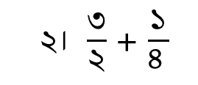
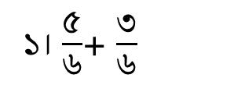
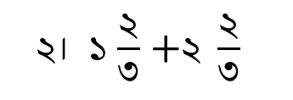
দলীয় কাজঃ
সবজদল
নীলদল
হলুদদল
হিসাব করঃ
১। $\frac{৪}{৬ }+ \frac{৩ }{৬ }$
১। $\frac{৫}{৬}$+ $\frac{৩}{৬}$
১। $\frac{৪}{৬}$ +$\frac{৩}{৬}$
২। ১ $\frac{২}{৩}$ $+২ \frac{২}{৩}$
২। $\frac{৩}{২}$ + $\frac{১}{৪ }$
২। $\frac{১}{৩}$ +$\frac{৪}{৫}$

Slide 11
ছোট দলে কাজ ও মূল্যায়নঃ

Slide 12
বাড়ির
কাজঃ

Slide 13
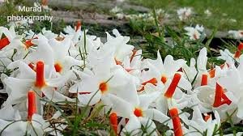
সবাইকে ধন্যবাদ

